Slide 1
วิชาประวัติวรรณคดี ๑
ผู้สอน :คุณครูกนกวรรณ จันทภาโส

Slide 2
การศึกษาวรรณคดี
ความหมาย
และความสำคัญของวรรณคดี
ประเภท
ของวรรณคดี
แนวทาง
การศึกษาวรรณคดี

Slide 3
ความหมายของวรรณคดี
วรรณคดี หมายถึง หนังสือที่ได้รับการยกย่องว่าแต่งดี ซึ่งเป็นบทประพันธ์ที่ปลุกมโนคติทำให้ผู้อ่านเกิดความเพลิดเพลิน และเกิดอารมณ์สะเทือนใจ
วรรณคดี หมายถึง หนังสือที่แต่งขึ้นอย่างมีศิลปะ อาจเป็นร้อยแก้วหรือร้อยกรอง มีความงดงามทางภาษา ถ่ายทอดความสะเทือนใจ ความนึกคิด และจินตนาการของผู้แต่งออกมาได้อย่างครบถ้วน ทำให้ผู้อ่านเกิดจินตนาการ มีอารมณ์ร่วมไปกับผู้แต่งด้วย นอกจากนั้นวรรณคดียังต้องเป็นเรื่องที่ดี ไม่ชักจูงจิตใจไปในทางต่ำ ทั้งยังแสดงความรู้ ความคิด และสะท้อนความเป็นไปของสังคมในแต่ละสมัยด้วย

Slide 4
ความความสำคัญของวรรณคดี
วรรณคดี เปรียบดังกระจกเงา ที่สะท้อนวัฒนธรรมและการดำรงชีวิตของผู้คนในสมัยที่ประพันธ์วรรณคดีเรื่องนั้น โดยมักจะสอดแทรกข้อคิดและ ปรัชญาของกวีเอาไว้ย่างแยบยล นอกจากนี้วรรณคดียังเป็นเครื่องเชิดชูความเป็นอารยะของชาติ สะท้อนอัตลักษณ์ประจำชาติ

Slide 5
ลักษณะของวรรณคดี
วรรณคดีสโมสร ซึ่งจัดตั้งขึ้นในสมัยรัชกาลพระบาทสมเด็จพระมงกุฎเกล้าเจ้าอยู่หัว ได้กำหนดลักษณะของวรรณคดีไว้ว่า
เป็นหนังสือดี มีประโยชน์ มีสุภาษิตคติสอนใจ ไม่ชักจูงไปในทางที่ผิดหรือไปในทางที่ไม่เป็นแก่นสาร
เป็นหนังสือแต่งดี ใช้วิธีการเรียบเรียงที่ดี ถูกต้องตามแบบอย่างภาษาไทย ใช้สำนวนภาษาที่ดี และเป็นแบบอย่างที่ดีได้

Slide 6
ประเภทของวรรณคดี
๑
แบ่งตามประโยชน์ของเนื้อหา
วรรณคดี บริสุทธิ์
วรรณคดี ประยุกต์
แบ่งตามประโยชน์ของเนื้อหา
วรรณคดีขนบธรรมเนียมประเพณี
วรรณคดีประวัติศาสตร์
วรรณคดีศาสนา
วรรณคดีนาฏวรรณคดี
วรรณคดีนิราศ
๓
แบ่งตามลักษณ์คำประพันธ์
วรรณคดี ร้อยแก้ว
วรรณคดี ร้อยกรอง
๒

Slide 7
แนวทางการศึกษาวรรณคดี
การศึกษาเชิงวรรณศิลป์
การศึกษาเชิงวิจารณ์
ศึกษากลวิธี สร้างอารมณ์สะเทือนใจ ความรู้สึกนึกคิด จิตนาการ ผ่านโวหารภาพพจน์ รวมถึงพิจารณาคุณค่าความงามในการใช้ภาษา
ศึกษาเพื่อประเมินณคุณค่าวรรณคดีว่ามีคุณค่าอย่างไรบ้าง เช่นคุณค่าทางด้านสังคม วัฒนธรรม ฯลฯ
การศึกษาเชิประวัติศาสตร์
การศึกษาเชิงวิเคราะห์
เป็นการศึกษาวรรณคดีโดยอาศัย เอกสารหลักฐาน ทางประวัติศาสตร์เพื่อพิจารณาเนื้อหาวรรณคดี
การศึกษาวรรณคดีแบบแยกส่วน พิจารณาอย่างถี่ถ้วนเพื่อให้เข้าใจองค์ประกอบของเรื่อง

Slide 8
รูปแบบของงานเขียนประเภทร้อยกรอง
๑.คำหลวง
๓.กลอน
ได้แก่วรรณคดีที่ พระมหากษัตริย์ หรือเจ้านายชั้นสูงทรงพระราชนิพนธ์ หรือทรงเกี่ยวข้องในการแต่ง ไม่จำกัดรูปแบบคำประพันธ์ แต่ต้องเป็นเรื่องที่เกี่ยวกับ
ศีลธรรมจรรยา
ได้แก่วรรณคดีที่แต่งเป็นกลอนชนิดต่างๆ
๔.คำโคลง
ได้แก่วรรณคดีที่แต่งเป็นโคลงดั้นหรือโคลงสี่สุภาพ
๒.คำฉันท์
๕.คำกาพย์
ได้แก่วรรณคดี ที่แต่งเป็นฉันท์ชนิดต่างๆ
มักมีกาพย์บางชนิดปนอยู่ด้วย
ได้แก่วรรณคดีที่แต่งเป็นกาพย์ยานี กาพย์สุรางคนางค์

Slide 9
รูปแบบของงานเขียนประเภทร้อยกรอง
๘.ลิลิต
๖.ร่ายยาว
ได้แก่วรรณคดีที่แต่ง โดยใช้โคลงและร่ายปนกัน รับสัมผัสท้ายคำแบบลิลิต
ได้แก่วรรณคดีที่แต่งเป็นร่ายยาว เช่น
รายยาวมหาเวชสันดรชาดก
๙.เบ็ดเตล็ด
๗.กาพย์ห่อโคลง และกาพย์เห่เรือ
ได้แก่วรรณคดีที่ เขียนเป็นบทสั้นๆ โดยมาก
เป็นบทขับร้อง เช่นบทดอกสร้อย สักวา เพลง
ได้แก่วรรณคดี ที่แต่งเป็นฉันท์ชนิดต่างๆ
มักมีกาพย์บางชนิดปนอยู่ด้วย
๑๐.กวีวัจนะ
ได้แก่วรรณคดีที่แต่ง โดยใช้คำประพันธ์หลายชนิดรวมกัน มีทั้งโคลง ฉันท์ กาพย์ กลอน ร่าย

Slide 10
ลักษณะและภูมิหลังของวรรณคดีสมัยสุโขทัย
อาณาจักรสุโขทัยระยะแรกนั้นยังมีพลเมืองไม่มากนัก และอยู่ในระหว่างก่อร่างสร้างตัว การปกครองในระยะเริ่มแรกจึงเป็นการปกครองระบบครอบครัวหรือพ่อปกครองลูก พระมหากษัตริย์มีความใกล้ชิดกับราษฎรมาก จึงเรียกพระมหากษัตริย์ว่า “พ่อขุน” ต่อมาภายหลังสมัยพ่อขุนรามคำแหงมหาราช สถานการณ์บ้านเมืองเปลี่ยนแปลงไป ความสัมพันธ์ระหว่างผู้นำ กับราษฎรแตกต่างไปจากเดิม พระมหากษัตริย์มีพระราชอำนาจมากขึ้น มีฐานะเป็นธรรมราชา ใช้หลักธรรมทางพระพุทธศาสนามาเป็นหลักธรรมในการปกครอง

Slide 11
อาณาจักรสุโขทัยเจริญสูงสุดในสมัยพ่อขุนรามคำแหงมหาราช มีการขยายอาณาเขตออกไปอย่างกว้างขวาง มีการประดิษฐ์อักษรไทย มีการผลิตเครื่องถ้วยชามสังคโลก มีการติดต่อค้าขายกับอาณาจักรใกล้เคียง ในช่วงนี้บ้านเมืองมีความอุดมสมบูรณ์ ราษฎรอยู่กันอย่างสงบสุข หลังจากสมัยของพระองค์แล้ว อาณาจักรสุโขทัยเริ่มเสื่อมอำนาจลง เพราะพระมหากษัตริย์ให้ความสนใจด้านพระพุทธศาสนามากกว่าด้านอื่น ๆ ประกอบกับขณะนั้นเมืองต่าง ๆ เริ่มมีอำนาจทางการเมืองมากขึ้น จึงพยายามตั้งตนเป็นอิสระ อาณาจักรสุโขทัยเริ่มหมดอำนาจลงและถูกผนวกเข้าเป็นส่วนหนึ่งของอาณาจักรอยุธยา เมื่อสมเด็จพระบรมไตรโลกนาถเสด็จไปเสวยราชย์ ณ เมืองพิษณุโลก ใน พ.ศ. ๒๐๐๖ นับเป็นอันสิ้นสุดของอาณาจักรสุโขทัย

Slide 12
ความเจริญด้านวรรณคดีในสมัยสุโขทัย
วรรณคดีที่เก่าแก่ที่สุดและมีการบันทึกเป็นลายลักษณ์อักษรที่ปรากฏมาจนถึงทุกวันนี้ คือ จารึกสมัยสุโขทัย ทั้งนี้ไม่ได้หมายความว่าก่อนสมัยสุโขทัยไม่มีการจดบันทึก แต่การเขียนหนังสือในสมัยนั้น ใช้กระดาษข่อยหรือใบลาน เวลาผ่านไปนับ
ร้อย ๆ ปี สมุดข่อยหรือใบลานก็สูญหายไป จนกระทั่งพ่อขุนรามคำแหงมหาราชทรงคิดประดิษฐ์อักษรไทยขึ้นมา โดยทรงเรียกว่า “ลายสือไท” แล้วโปรดเกล้าฯ ให้จารึก
ไว้ เมื่อเวลาผ่านไปหลายร้อยปี ข้อความบนศิลาจารึกก็ยังคงปรากฏอยู่ ไม่ลบเลือน
สูญหาย

Slide 13
ความเจริญด้านวรรณคดีในสมัยสุโขทัย
ลักษณะของวรรณคดีสมัยสุโขทัยมีลักษณะเป็นการบรรยายสภาพบ้านเมือง วัฒนธรรม สังคม และการอบรมศีลธรรม มีลักษณะเป็นวรรณคดีประยุกต์ ไม่ได้มุ่งความบันเทิง ทำนองแต่งเป็นร้อยแก้ว ใช้คำไทยโบราณ บาลีสันสกฤต และเขมรปะปนอยู่มาก

Slide 14
READ ACROSS AMERICA DAY INFOGRAPHICS
Main event
Book reading
Workshop

Slide 15
READ ACROSS AMERICA DAY INFOGRAPHICS
ACTIVITIES PROGRAM
Opening
Book reading
Musical reading
Closure

Slide 16
READ ACROSS AMERICA DAY INFOGRAPHICS
KNOWLEDGE
90%
Mercury is the closest planet to the Sun
CONCENTRATION
75%
Neptune is the farthest planet from the Sun
CREATIVITY
60%
Earth is the third planet from the Sun

Slide 17
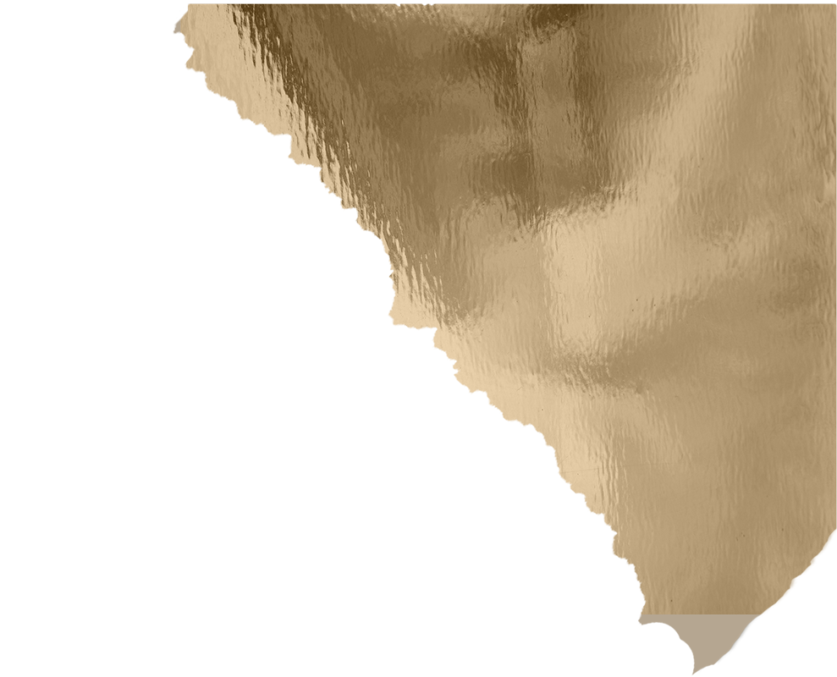
READ ACROSS AMERICA DAY INFOGRAPHICS
MARS
NEPTUNE
Despite being red, Mars is actually a cold place
Neptune is the farthest planet from the Sun
CERES
PLUTO
Ceres is located in the main asteroid belt
Pluto is now considered a dwarf planet
MERCURY
SATURN
Mercury is the closest planet to the Sun
Saturn is a gas giant and has several rings

Slide 18
READ ACROSS AMERICA DAY INFOGRAPHICS
ENHANCE YOUR IMAGINATION
Saturn is the second-largest planet in the Solar System
IMPROVE YOUR MOOD
Jupiter is the biggest planet in the Solar System
ENRICH YOUR KNOWLEDGE
Despite being red, Mars is actually a really cold place
HELP TO LOWER STRESS
Venus has a beautiful name, but also high temperatures

Slide 19
READ ACROSS AMERICA DAY INFOGRAPHICS
FOUR LEVELS OF READING
01
ELEMENTARY
Ceres is located in the main asteroid belt
02
INSPECTIONAL
The Moon is Earth’s only natural satellite
03
ANALYTICAL
Mercury is the smallest planet of them all
04
SYNTOPICAL
Venus is extremely hot, even more than Mercury

Slide 20
READ ACROSS AMERICA DAY INFOGRAPHICS
SATURN
JUPITER
MARS
Saturn is a gas giant and has rings
Jupiter is the biggest planet of them all
Despite being red, Mars is a cold place
THE POWER OF READING
VENUS
MERCURY
NEPTUNE
Venus is the second planet from the Sun
It’s the smallest planet of them all
Neptune is the farthest planet from the Sun

Slide 21
READ ACROSS AMERICA DAY INFOGRAPHICS
ARE YOU A CLOSE READER?
 | CLOSE READERS | NOT CLOSE READERS
 | Venus has a beautiful name and is the second planet from the Sun | Saturn is composed mostly of hydrogen and helium
 | Mars is full of iron oxide dust, giving the planet its reddish cast | Neptune is the farthest planet from the Sun
 | Jupiter is the biggest planet in the Solar System | Mercury is the closest planet to the Sun and the smallest

Slide 22
READ ACROSS AMERICA DAY INFOGRAPHICS
READING TIPS
FEEL IT ALL
PRACTICE
Despite being red, Mars is a cold place
Earth is also known as the blue planet
Mercury is the smallest planet
Venus has a very toxic atmosphere
Jupiter was named after a Roman god
Saturn is a gas giant and has rings

Slide 23
READ ACROSS AMERICA DAY INFOGRAPHICS
ENCOURAGE PLEASURE READING
HAVE A HOME LIBRARY
Despite being red, Mars is a cold place
ADD VARIETY
Mercury is the closest planet to the Sun
HOW
Earth is the only planet that harbors life
TEACH BY READING
Jupiter is the biggest planet of them all
GIVE REWARDS
Saturn is composed of hydrogen and helium

Slide 24
READ ACROSS AMERICA DAY INFOGRAPHICS
DOS
DON’TS
RIGHT BOOK
LITTLE TIME
Mercury is a small planet
Jupiter is a gas giant
READ DAILY
DISTRACTIONS
Venus is a hot planet
Neptune is an ice giant
FINISH A BOOK
HEAVY BOOKS
Earth harbors life
Saturn is the ringed planet
LIBRARY TRIPS
IMPOSE THEMES
Mars is a cold place
Pluto is a dwarf planet

Slide 25
READ ACROSS AMERICA DAY INFOGRAPHICS
READING IMPACT IN MENTAL HEALTH
90%
90%
81%
INCREASE AWARENESS
FEEL SUPPORTED
BETTER COPING
Mercury is the closest planet to the Sun
Venus is the second planet from the Sun
Jupiter is the biggest planet of them all

Slide 26
READ ACROSS AMERICA DAY INFOGRAPHICS
READING STATISTICS
6 out of 10
30 million
ADULTS READ AT BASIC LEVEL
Jupiter is the biggest planet of them all
HOUSES WITHOUT A BOOK
Venus is terribly hot and its atmosphere is extremely poisonous. It’s the second-brightest natural object in the night sky after the Moon

Slide 27
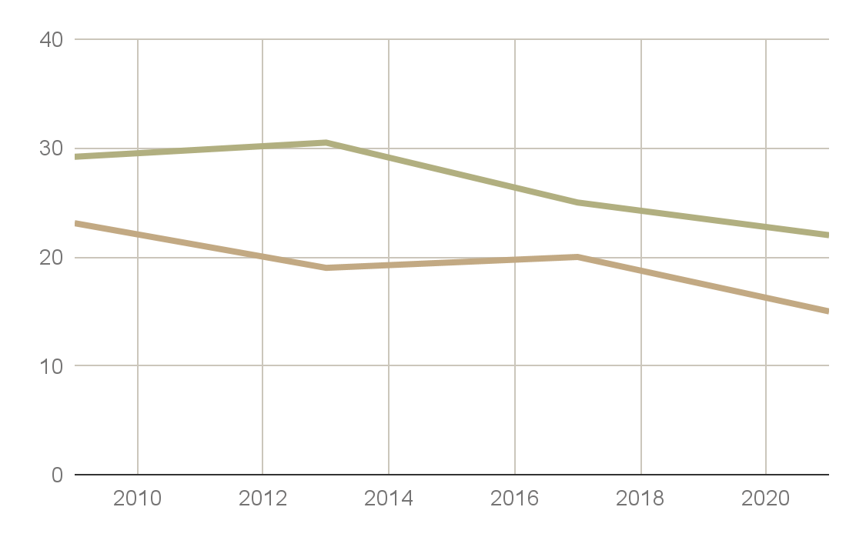
READ ACROSS AMERICA DAY INFOGRAPHICS
READING DECLINES
WOMEN
Venus has a beautiful name and is the second planet from the Sun
MEN
Mars is full of iron oxide dust, which gives the planet its reddish cast
Follow the link in the graph to modify its data and then paste the new one here. For more info, click here

Slide 28
READ ACROSS AMERICA DAY INFOGRAPHICS
READING FACTS
15
=
1,000,000
MINUTE READING
NEW WORDS A YEAR
Mercury’s name has nothing to do with the liquid metal, since this planet was named after the Roman messenger god
Earth is the third planet from the Sun and the only one that harbors life in the Solar System. This is where we all live on

Slide 29
READ ACROSS AMERICA DAY INFOGRAPHICS
READING IN USA
31%+
21% - 30%
15% - 20%
10% - 14%

